Slide 1
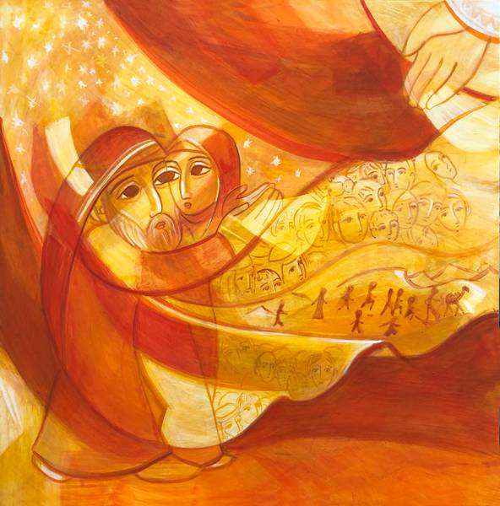
ASSEMBLEA DI UP
LO SPIRITO GUIDA
I NOSTRI PASSI
14-15-17 settembre 2021

Slide 2
Vieni, Santo Spirito di Dio
Vieni, Santo Spirito di Dio Come vento soffia sulla Chiesa Vieni come fuoco, ardi in noi E con te saremo veri testimoni di Gesù.
Sei vento, spazza il cielo Dalle nubi del timore Sei fuoco, sciogli il gelo E accendi il nostro ardore Spirito creatore Scendi su di noi.
Tu fonte di unità Rinnova la tua Chiesa Illumina le menti Dai pace al nostro mondo O Consolatore Scendi su di noi.

Slide 3
P. Nel nome del Padre e del Figlio e dello Spirito Santo.
T. Amen.
P. Il Signore sia con voi.
T. E con il tuo spirito.
P. Poniamoci in accoglienza della Parola del Signore perché sia lampada ai nostri passi durante questa serata di condivisione al servizio delle nostre comunità.

Slide 4
Dal Libro della Genesi (Gn 15,1-6)
Dopo tali fatti, fu rivolta ad Abram, in visione, questa parola del Signore: «Non temere, Abram. Io sono il tuo scudo; la tua ricompensa sarà molto grande». Rispose Abram: «Signore Dio, che cosa mi darai? Io me ne vado senza figli e l'erede della mia casa è Elièzer di Damasco». Soggiunse Abram: «Ecco, a me non hai dato discendenza e un mio domestico sarà mio erede». Ed ecco, gli fu rivolta questa parola dal Signore: «Non sarà costui il tuo erede, ma uno nato da te sarà il tuo erede». Poi lo condusse fuori e gli disse: «Guarda in cielo e conta le stelle, se riesci a contarle»; e soggiunse: «Tale sarà la tua discendenza». Egli credette al Signore, che glielo accreditò come giustizia.

Slide 5
P. Ascolta con bontà, o Signore, le preghiere che noi i tuoi figli ti presentano, perché conosciamo nella verità e proclamiamo con franchezza ciò che è giusto e santo ai tuoi occhi.
L. Preghiamo insieme dicendo: Padre buono, ascoltaci.

Slide 6
Padre, indicaci la strada feconda per la nostra Chiesa di Mantova. Preghiamo.
Padre, fai sbocciare in noi il dono della tua vita perché possiamo aprirci ai nostri fratelli e sorelle. Preghiamo.
Padre, donaci lo Spirito di Comunione per attivare la sinergia di tutte le membra della Chiesa. Preghiamo.

Slide 7
Padre, accendi sempre in noi la speranza perché possiamo credere e vivere il sogno di comunità vive, gioiose e feconde. Preghiamo.
Padre, infondi in noi la forza per scelte coraggiose. Preghiamo.
Padre, liberaci da resistenze, paure e malinconie perché possiamo intraprendere questo cammino nella libertà del tuo Spirito. Preghiamo.

Slide 8
Padre nostro.
P. Infondi in noi, o Signore, uno spirito di intelligenza, di verità e di pace, perché con tutto il cuore cerchiamo di conoscere ciò che ti è gradito e mettiamo in pratica quanto abbiamo conosciuto.
Per Cristo, nostro Signore.
T. Amen.
P. Il Signore ci benedica, ci preservi da ogni male e ci conduca alla vita eterna.
T. Amen.

Slide 9
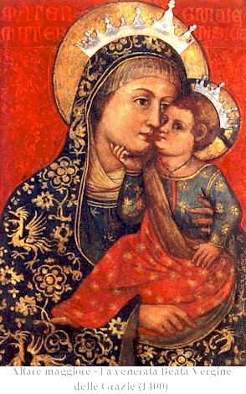
Sotto la tua protezione
cerchiamo rifugio,
Santa Madre di Dio.
Non disprezzare le suppliche
di noi che siamo nella prova, ma liberaci da ogni pericolo, o Vergine gloriosa e benedetta.

